Slide 1
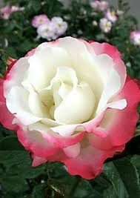
সবাইকে ফুলের শুভেছা

Slide 2

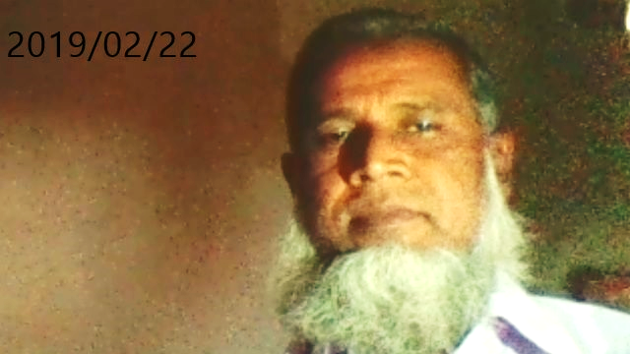
শিক্ষক পরিচিতি
মোঃ আব্দুল করিম প্রাং
সহকারী শিক্ষক (সমাজ বিজ্ঞান)
কুমারপুর আরজানিয়া আলিম মাদ্রাসা
বাগমারা , রাজশাহি ।

Slide 3
পাঠ পরিচিতি
মাধ্যমিক বাংলা সাহিত্য
কবিতা
নবম শ্রেণি
সময়- ৫০মিনিট

Slide 4
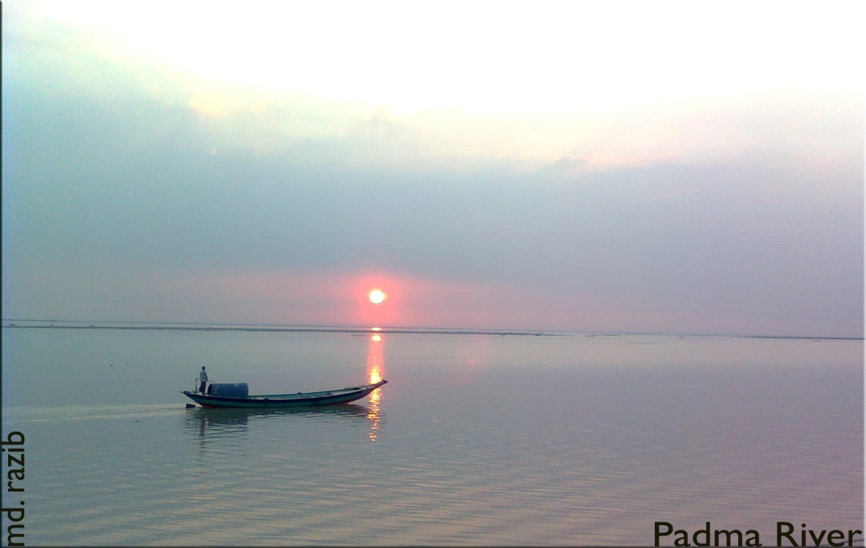
শিখন ফল
কবি পরিচিতি বলতে পারবে।
সন্তানের প্রতি মায়ের অকৃত্রিম ভালবাসার স্বরূপ বলতে পারবে।
মুমূর্ষ সন্তানকে ঘিরে মাতৃহৃদয়ের হাহাকারের দৃষ্টান্ত উল্লেখ করতে পারবে।
পল্লির দরিদ্র পরিবারের জীবনচিত্র ব্যাখ্যা করতে পারবে।
পল্লির রাত্রির পরিবেশের নিখুঁত রূপায়ণ করতে পারবে।

Slide 5
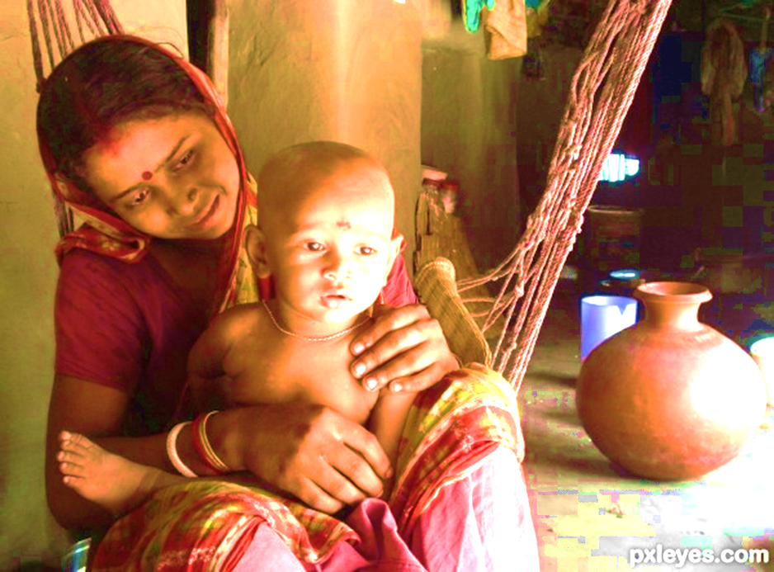
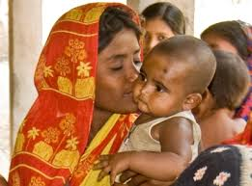
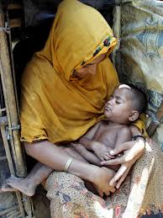
ছবি দেখে কি বোঝা যাচ্ছে-

Slide 6
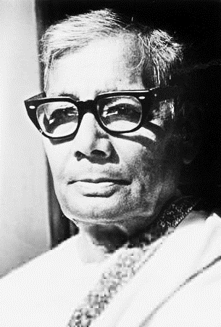
কবি পরিচিতি
কর্মজীবন:
রিসার্স এ্যাসিসেটন্ট/ডেপুটি ডিরেক্টর, কলিকাতা বিশ্ববিদ্যালয়
প্রভাষক, ঢাকা বিশ্ববিদ্যালয়
জন্ম- ১৯০৩ খ্রিঃ
১ জানুয়ারী
সাহিত্য কর্ম:
নকসী কাঁথার মাঠ
সোজন বাদিয়ার ঘাট
এক পয়সার বাঁশি
জন্মস্থান: ফরিদপুর জেলার তাম্বুলখানা গ্রামে
সম্মাননা:
বিশ্বভারতী থেকে ডিলিট
ও একুশে পদক।
শিক্ষা:
ফরিদপুর জেলা স্কুল
রাজেন্দ্র কলেজ
কলকাতা বিশ্ববিদ্যালয়
পল্লিকবি জসীম উদ্দিন
মৃত্যু- ১৯৭৬ খ্রিঃ
১৪ মার্চ, ঢাকায়

Slide 7
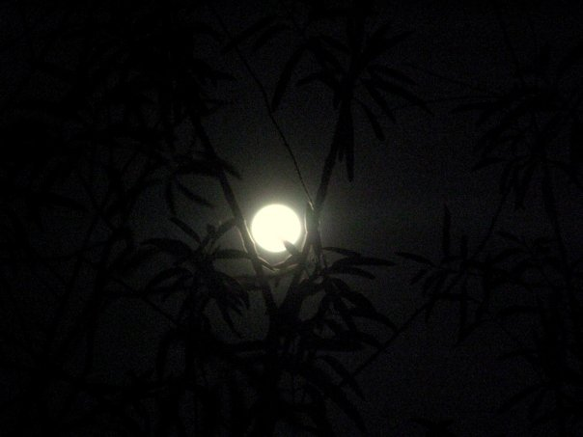
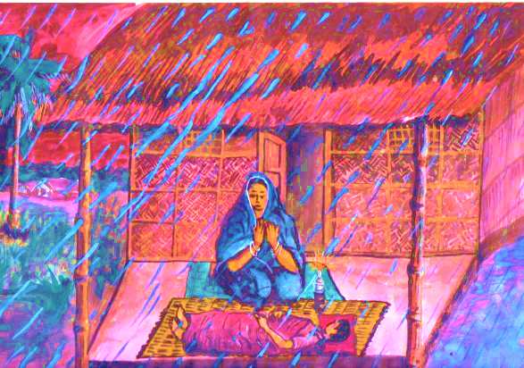
সরব পাঠ
রাত থম থম স্তব্ধ নিঝুম, ঘোর-ঘোর-আন্ধার
নিশ্বাস ফেলি তাও শোনা যায় নাই কোথা সাড়া কার।
রুগন্ ছেলের শিয়রে বসিয়া একেলা জাগিছে মাতা,
করুণ চাহনি ঘুম ঘুম যেন ঢুলিছে চোখের পাতা।
শিয়রের কাছে নিবু নিবু দীপ ঘুরিয়া ঘুরিয়া জ্বলে,
তারি সাথে সাথে বিরহী মায়ের একেলা পরাণ দোলে।
ভন ভন ভন জমাট বেঁধেছে বুনো মশকের গান
এদো ডোবা হতে বহিছে কঠোর পচান পাতার ঘ্রাণ
ছোট কুঁড়েঘর, বেড়ার ফাঁকেতে আসিছে শীতের বায়ু,
শিয়রে বসিয়া মনে মনে মাতা গণিছে ছেলের আয়ু্।

Slide 8
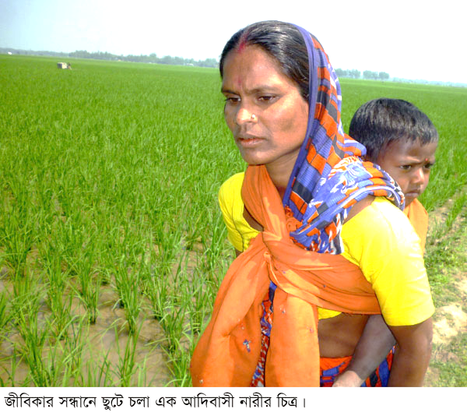
আমাদের আজকের পাঠ
কবিতা পল্লিজননী

Slide 9
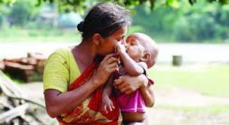
ছেলে কয়, ‘মারে, কত রাত আছে, কখন সকাল হবে,
ভালো যে লাগে না, এমনি করিয়া কেবা শুয়ে থাকে কবে।’
মা কয়, ‘বাছারে! চুপটি করিয়া ঘুমোতে একটি বার’,
ছেলে রেগে কয়, ‘ঘুম যে আসে না কি করিব আমি তার।’
পান্ডুর গালে চুমো খায় মাতা। সারা গায়ে দেয় হাত,
পারে যদি বুকে যত স্নেহ আছে ঢেলে দেয় তারি সাথ।

Slide 10
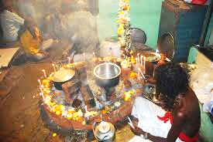
নামাজের ঘরে মোমবাতি মানে, দরগায় মানে দান,
ছেলেরে তাহার ভালো করে দাও কাঁদে জননীর প্রাণ।
ভালো করে দাও আলা রসুল ভালো করে দাও পীর,
কহিতে মুখখানি ভাসে বহিয়া নয়ন নীর।

Slide 11
vv
vv
vvvv
vv
vv
vv
v
vvv
v
v
v
v
v

Slide 12
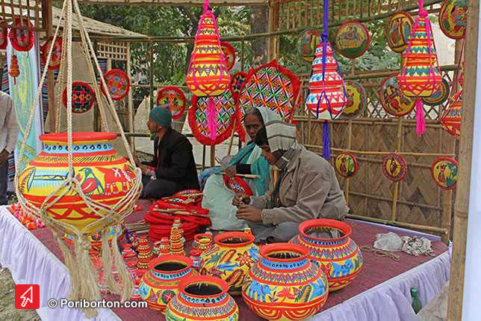
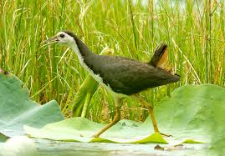
ছবি দেখে নাম বল—
বিরহিনী = ডাহুক পাখি
সাত-নরি/ফুলঝুরি সিকা

Slide 13

মূল্যায়ন----
কবি জসিম উদ্দীন কত সালে জন্ম গ্রহণ করেন?
কবি জসিম উদ্দীনকে পল্লিকবি বলা হয় কেন?
পল্লিজননী কবিতায় কয়টি পাখির নাম আছে? কি কি?
পল্লিজননী কবিতাটি রচনার প্রেক্ষাপট কোনটি?

Slide 14
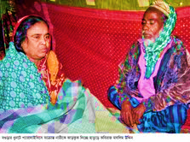
রহিম চাচার ঝাড়া = একটি চিকিৎসা পদ্ধতি

Slide 15
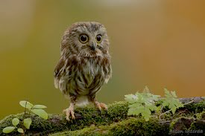
ছবি দেখে চিনে নিই=
হুতুম প্যাঁচা

Slide 16
পল্লির দরিদ্র পরিবারের জীবনচিত্র —
রুগ্ন ছেলের শিয়রে বসে মায়ের মনে পড়ে—
ছেলের ছোটখাট বায়না মা মেটাতে পারেনি।
মেলার দিন পয়সার অভাবে পুতুল কিনে দিতে পারেনি।
মায়ের সামর্থ্য নেই বলে রুগ্ন ছেলের ঔষধ, পথ্য কিছুই জোটাতে পারেনি।
রুগ্ন পরিবেশে রোগী পুত্রের সামনে নিয়ে তাই পল্লি মায়ের মনে পুত্র হারানোর শংকা জেগে ওঠে।

Slide 17
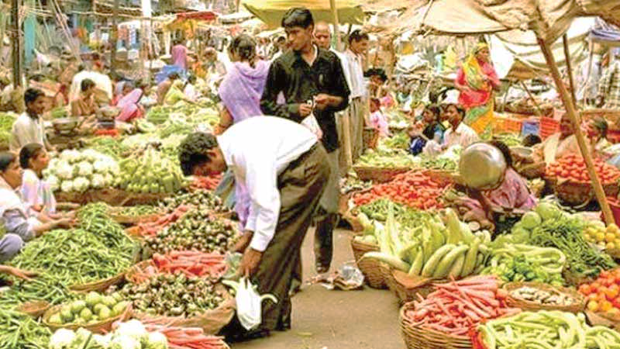
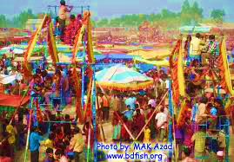
আড়ঙ =
হাট বা বাজার বা মেলা।

Slide 18
মূল বক্তব্য:
রুগ্ন পুত্রের শিয়রে বসে রাত জাগা এক মায়ের মনঃকষ্ট, পুত্রের চঞ্চলতা স্মরণ আর দারিদ্র্যের কারণে তাকে প্রয়োজনীয় খাদ্য ও আনন্দ-আয়োজন করতে না পারার ব্যর্থতা এ কবিতায় উল্লেখ করা হয়েছে।

Slide 19
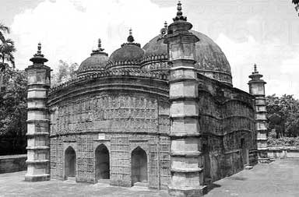
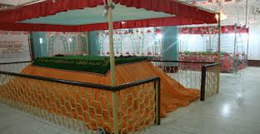
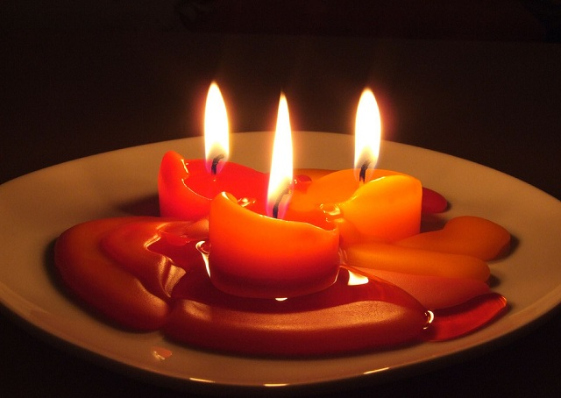
নামাজের ঘরে মোমবাতি মানে =
মসজিদে মোমবাতি দেওয়ার প্রতিজ্ঞা করা বা মানত করা।

Slide 20
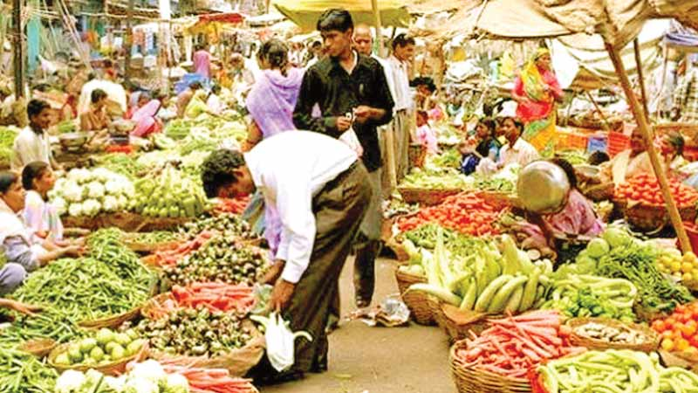
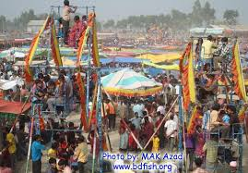
আড়ঙ =
হাট বা বাজার বা মেলা।

Slide 21
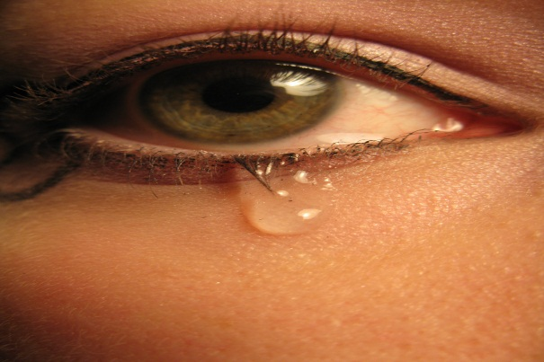
শব্দার্থ
নয়ন নীর =
চোখের জল।

Slide 22
নীরব পাঠ
কবিতার বাকী অংশ শিক্ষার্থী
নীরবে পাঠ করবে।

Slide 23
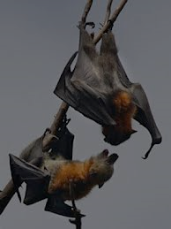
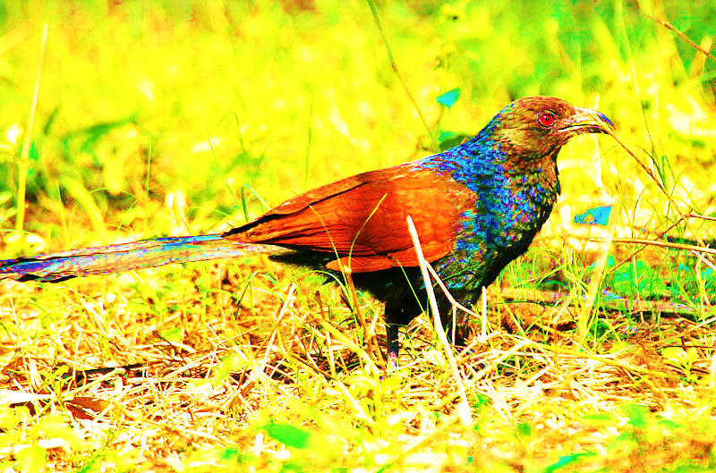
বাঁশ বনে বসি ডাকে কানা কুয়ো, রাতের আঁধার ঠেলি
বাদুড় পাখার বাতাসেতে পড়ে সুপারির বন হেলি।
চলে বুনো পথে জোনাকি মেয়েরা কুয়াশা কাফন ধরি,
দুঃছাই! কিবা শংকায় মার পরাণ উঠিছে ভরি।
যে কথা ভাবিতে পরাণ শিহরে তাই ভাসে হিয়া কোণে,
বালাই বালাই, ভালো হবে যাদু মনে মনে জাল বোনে।

Slide 24
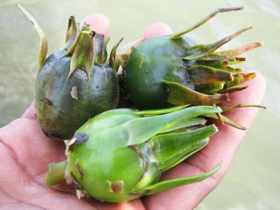
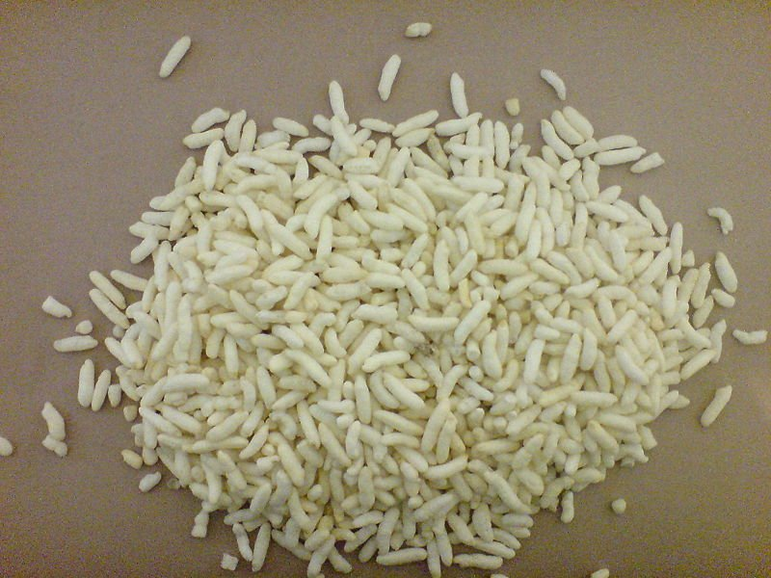
ছবি দেখে নাম বল—
ঢ্যাঁপ (শাপলা ফুল থেকে)
হুড়ুম বা মুড়ি

Slide 25
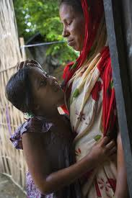
দলীয় কাজ--
“সন্তানের প্রতি মায়ের ভালোবাসা অকৃত্রিম” আলোচনা করে উপস্থাপন কর।

Slide 26
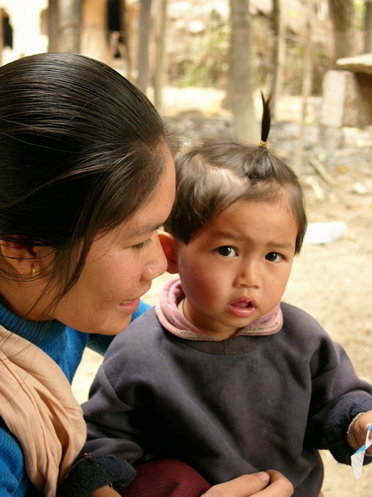
বাড়ীর কাজ
তোমার পড়াশোনায় মায়ের ভূমিকা
বা প্রেরণার পরিচয় দাও।

Slide 27
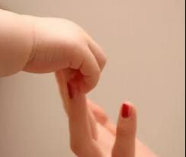

আমার সাথে থাকার জন্য ধন্যবাদ--

